Slide 1

Análise e Visualização de dados: FIFA WORLD CUP 20146
Teoria dos Grafos
Bruno santos de lima
Leandro Ungari cayres
Notes:
66

Slide 2
1
Introdução
Este trabalho visa a aplicação dos algoritmos aprendidos na disciplina “Teoria dos Grafos” sob um determinado domínio de dados para a formulação de aplicação prática afim de explorar e abstrair informações desses dados.
Teoria dos Grafos
1

Slide 3
2
Contextualização
A Copa do Mundo (Fifa World Cup 2014) é composta por 32 seleções divididas em 8 grupos de 4 times. Na fase de grupos, todos os integrantes de um mesmo jogam contra si, em partida única, os dois melhores avançam para o mata-mata. Em seguida, na fase eliminatória, os times jogam partida única promovendo o afunilamento da competição até a definição do campeão.
Teoria dos Grafos
2

Slide 4
2
Contextualização
Brasil
Japão
Costa Rica
Grécia
Argentina
Austrália
Estados Unidos
Inglaterra
Colômbia
Costa do Marfim
México
Rússia
Chile
Nigéria
Bélgica
Bósnia e Herzegovina
Equador
Camarões
Holanda
Croácia
Uruguai
Gana
Suíça
Espanha
Irã
Argélia
Alemanha
Portugal
Coréia do Sul
Honduras
Itália
França
Teoria dos Grafos
3

Slide 5
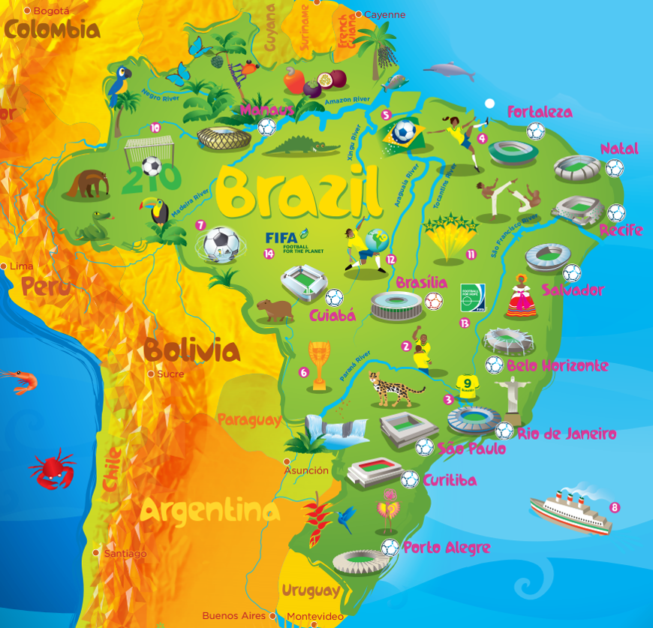
2
Contextualização
O evento possuiu 12 cidades-sede distribuídas por todas as regiões do país:
Teoria dos Grafos
4

Slide 6
3
Objetivos
Mediante tal contexto, busca-se a solução das seguintes problemáticas:
Alcance de cada seleção na competição
Determinar a seleção vencedora da competição
Média de público
Descolamento das seleções entre as sedes
Distâncias de viagens
Teoria dos Grafos
5

Slide 7
3
Algoritmos
Nesta aplicação foram utilizados os seguintes algoritmos/recursos:
Busca em profundidade
Representação gráfica
Teoria dos Grafos
6

Slide 8
4
Aplicações
Alcance de cada seleção
Determinar até qual fase da competição cada seleção alcançou: fase de grupos, oitavas de final, quartas de final, semifinal e final.
Teoria dos Grafos
7

Slide 9
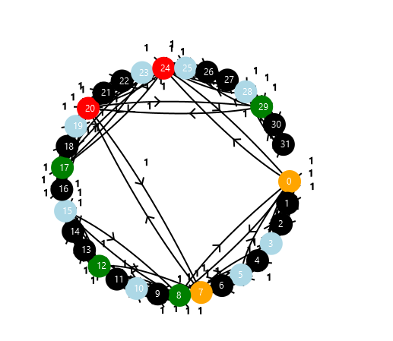
Competição Completa
Teoria dos Grafos
8

Slide 10
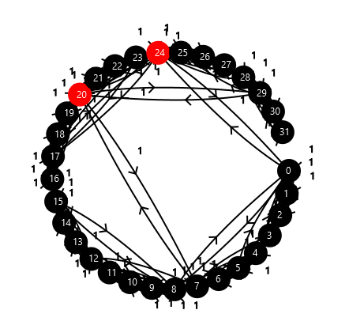
Final
Teoria dos Grafos
9

Slide 11
4
Aplicações
Média de público
Determinar a média de público de cada seleção por jogo durante a fase de grupos da competição.
Teoria dos Grafos
10

Slide 12
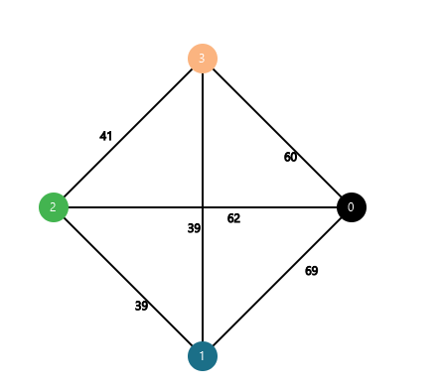
0 – Brasil
1 – Camarões
2 – Croácia
3 – México
Grupo A
Média de Público: 51,6 mil
Teoria dos Grafos
11

Slide 13
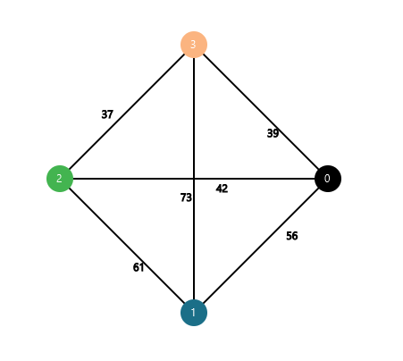
0 – Argentina
1 – Bósnia e Herzegovina
2 – Irã
3 – Nigéria
Grupo H
Média de Público: 53,6 mil
Teoria dos Grafos
12

Slide 14
4
Aplicações
Percurso das seleções
Determinar o fluxo das seleções entre as cidades-sede espalhadas pelo país.
Teoria dos Grafos
13

Slide 15
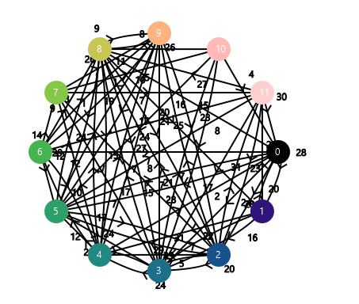
Percurso Geral
Teoria dos Grafos
14

Slide 16
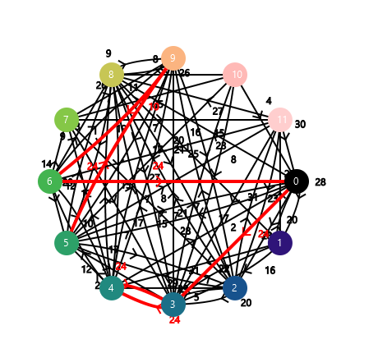
Percurso da Seleção da Alemanha
Teoria dos Grafos
15

Slide 17
4
Aplicações
Distância percorrida
Determinar o teórico deslocamento das seleções na utilização de transportes rodoviários pelas seleções que participaram da competição
Teoria dos Grafos
16

Slide 18
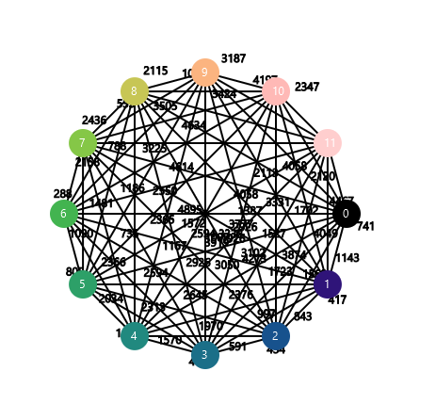
Distância entre todas as sedes
Teoria dos Grafos
17

Slide 19
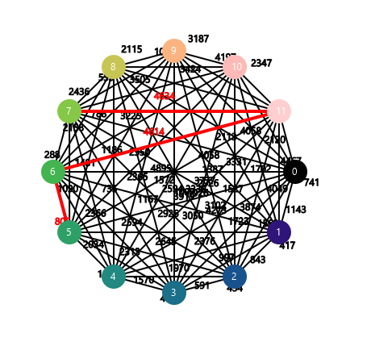
Estados Unidos
Distância: 10 053 Km
Teoria dos Grafos
18

